Slide 1


PREDICCION DE EXELENCIA
SABER PRO
Usen el mismo título que usaron en el reporte
Completen esta lámina en la primera entrega

Slide 2


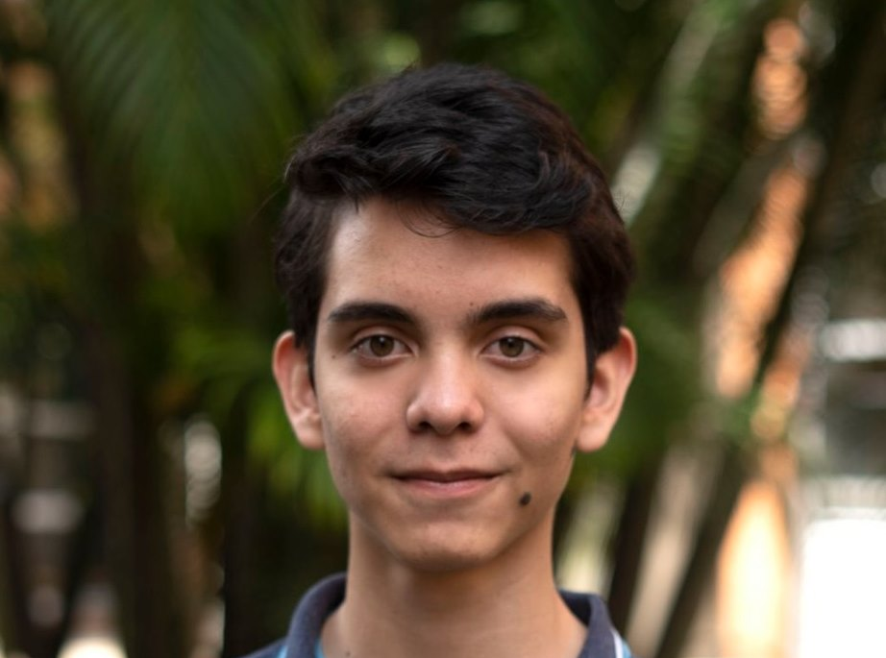
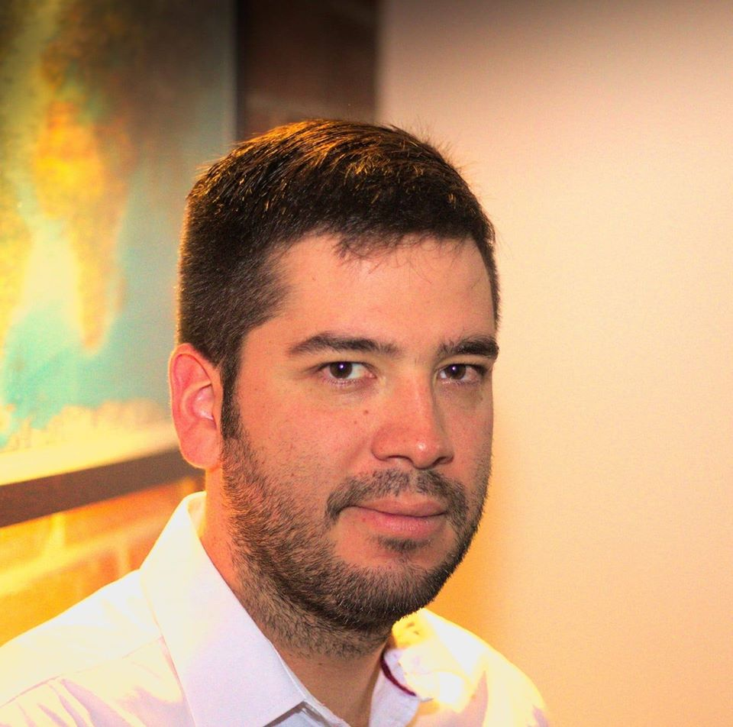


Completen esta lámina en la primera entrega
Presentación del Equipo
Conserven ese título
Juan Felipe Ortiz Salgado
Tomas Duque Giraldo
Miguel Correa
Mauricio
Toro
Pongan una foto sonriendo y no olviden su nombre
Pongan una foto sonriendo y no olviden su nombre
http://github.com/ Tduqueg/proyecto/

Slide 3
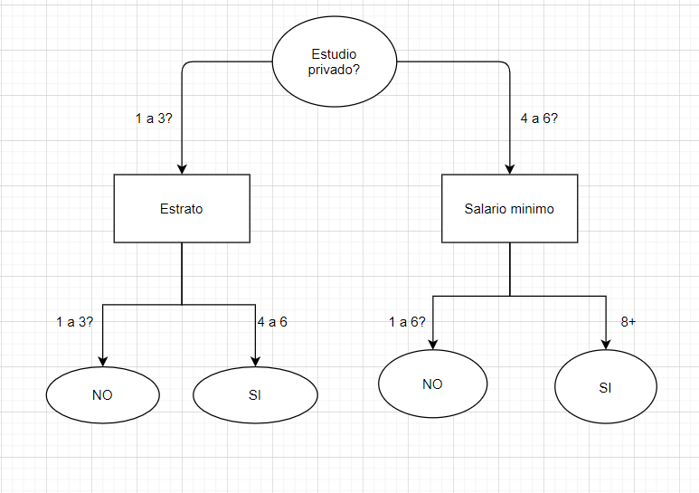

Diseño del Algoritmo
El entrenamiento de nuestro algoritmo CART, que fue el que usamos debe tomar decisiones a partir de los datos dados y con este diagrama Podemos dar un pequeño ejemplo en donde se toma en cuenta el estudio privado, el salario minimo y el estrato economico, ya que estas preguntas pueden darnos una gran nocion sobre la efectividad de las pruebas saber pro

Slide 4
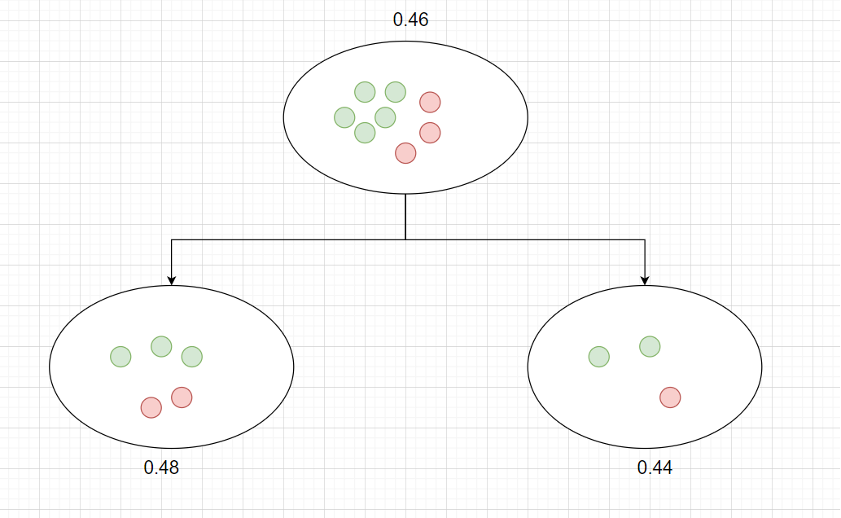
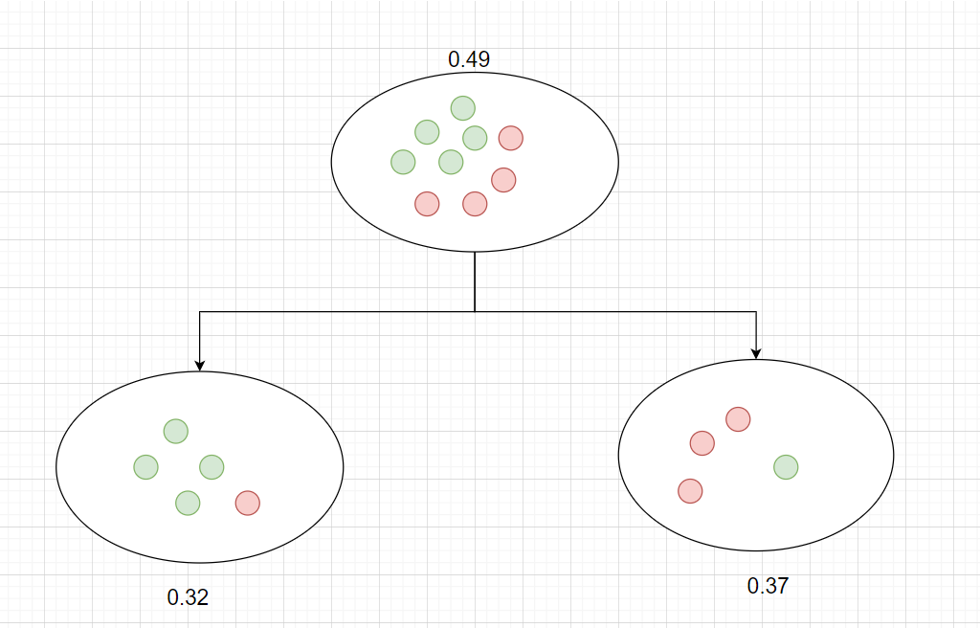
División de un nodo
Es este diagrama empezamos tratando la impuresa de gini con 0,46, despues se dividieron los datos en si y no, donde el nodo de la derecha (si) tiene una impureza de 0,48 de efectividad y la derecha(no) tiene una impureza de 0,44 en efectividad
Para este diagrama evaluamos el salario minimo de las personas, las que poseian de 1 a 6 SMLV estan a la izquierda donde hay un gini de 0,32 de efectividad y la derecha donde poseen mas de 7 SLMV y hay un gini de 0,37 de efectividad

Slide 5
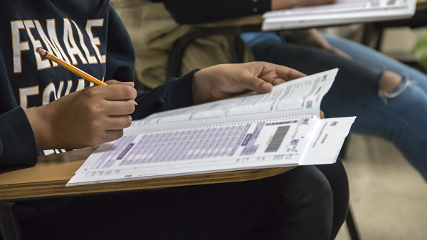
Completen esta lámina en la tercera entrega
Complejidad del Algoritmo
Conserven ese título
Creen esta tabla en Powerpoint. ¡No copien pantallazos pixelados del porte aquí!
 | Complejidad en tiempo | Complejidad en memoria
Entrenamiento del modelo | O(N²*M*2^{M}) | O(N*M*2^{M})
Validación del modelo | O(N*M) | O(1)
Complejidad en tiempo y memoria del algoritmo (En este semestre, una opción puede ser CART, ID3, C4.5, elijan uno). (Por favor, expliquen qué es N y qué es M en este problem. ¡POR FAVOR, HÁGANLO!)
Expliquen las tablas con sus propias palabras
Incluyan una foto de alta definición relacionada con el problema que están modelando

Slide 6
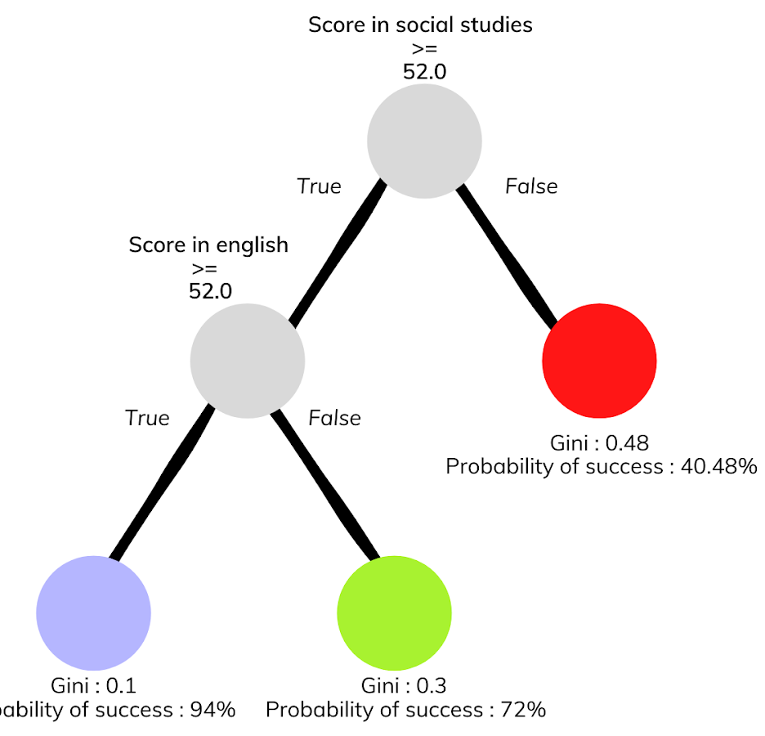



Completen esta lámina en la tercera entrega
Modelo de Árbol de Decisión
Conserven ese título
Creen una gráfica, en español, en Powerpoint. ¡No copien pantallazos pixelados del reporte técnico, por favor!
Usen estos colores en sus gráficas
Características Más Relevantes
Ciencias Sociales
Inglés
Género
Un árbol de decisión para predecir el resultado del Saber Pro usando los resultados del Saber 11. Violeta representa nodos con alta probabilidad de éxito; verde media probabilidad; y rojo baja probabilidad.
¡Usen un ícono para representar cada característica!
¿Es ético usar el género en un modelo que sirve para predecir el éxito académico?
Expliquen sus gráficos con sus propias palabras

Slide 7
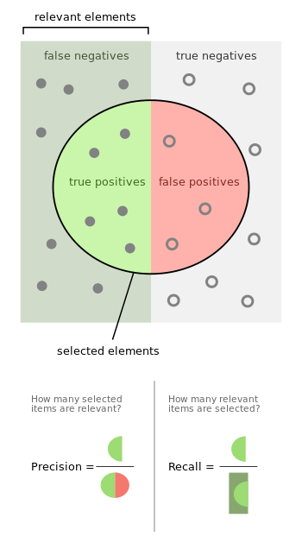
Completen esta lámina en la tercera entrega
Métricas de Evaluación
Conserven ese título
Usen gráficas vectorizadas, en español, para explicar las métricas de evaluación, de esa forma no les quedará pixelado como las mías
Usen estos colores para sus gráficas
Expliquen la exactitud tambien…. De la misma manera
Si es posible, eviten usar ecuaciones para explicar simples conceptos que se pueden explicar con diagramas coloridos

Slide 8

Completen esta lámina en la tercera entrega
Métricas de Evaluación
Conserven ese título
Creen la tabla en Powerpoint. ¡No copien pantallazos pixelados del reporte, por favor!
 | Conjunto de entrenamiento | Conjunto de validación
Exactitud | 0.8 | 0.62
Precisión | 0.6 | 0.55
Sensibilidad | 0.76 | 0.61
Métricas de evaluación obtenidas con el conjunto de datos de entrenamiento de 135,000 estudiantes y el conjunto de datos de validación de 45,000 estudiantes.
Incluyan otra gráfica en alta definición relacionada con el problema que están resolviendo.
Expliquen las tablas con sus propias palabras

Slide 9


Completen esta lámina en la tercera entrega
Consumo de tiempo y memoria
Conserven ese título
Creen las gráficas en Excel en español. ¡No tomen pantallazos pixelados del reporte!
Usen estos colores para sus gráficas
Consumo de tiempo
Consumo de memoria

Slide 10
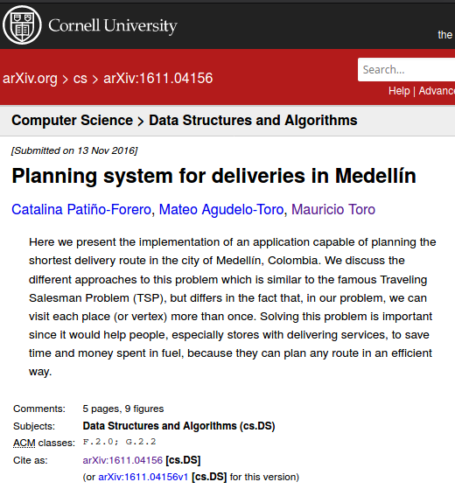
Completen esta lámina en la tercera entrega
Reporte Aceptado en arXiv
Conserven ese título
Incluyan la citación del reporte en arXiv y su vínculo comose muestra abajo
C. Patiño-Forero, M. Agudelo-Toro, and M. Toro. Planning system for deliveries in Medellín. ArXiv e-prints, Nov. 2016. Available at: https://arxiv.org/abs/1611.04156
Incluyan un pantallazo

Slide 11
Completen esta lámina en la tercera entrega
Digan gracias por escucharnos
¡GRACIAS!

